Slide 1
Capitolul 4.
Noţiuni elementare de grafică
Programarea în Windows

Slide 2
Filozofia GDI
Elementele grafice sunt manipulate, în principal, prin funcţii din GDI32.DLL
Acestea apelează proceduri din diferite fişiere driver pentru afişare - un fişier .DRV pentru afişarea pe ecran şi, probabil, unul sau mai multe fişiere .DRV care controlează imprimantele şi plotterele.
Driverele …
Unul dintre scopurile GDI:
- Să permită manipularea elementelor grafice independent de dispozitiv.

Slide 3
Filozofia GDI
Dispozitivele grafice de ieşire rastru şi vectoriale.
Majoritatea limbajelor de programare cu posibilităţi grafice tradiţionale se bazează pe vectori.
GDI este pentru limbajele tradiţionale ceea ce este C pentru alte limbaje de programare:
aşa cum C este numit uneori „limbaj de asamblare de nivel înalt", GDI este o interfaţă de nivel înalt către componentele hardware ale dispozitivelor grafice.

Slide 4
Filozofia GDI
Limbajul grafic trebuie să furnizeze programului posibilitatea de determinare a caracteristicilor hardware ale dispozitivului.
Monitoarele video: să nu folosim aceste dispozitive „orbeşte„ - programul are posibilitatea folosească toate avantajele oferite de componentele hardware.
GDI are limite: GDI este un sistem de afişare static, ce permite numai animaţii limitate, nu asigură un suport direct pentru afişarea tridimensională sau pentru rotirea obiectelor.

Slide 5
Structura interfeţei GDI
Structura generală
Tipuri de funcţii
  Funcţii care obţin (creează) şi eliberează (distrug) un DC
  Funcţii care obţin informaţii despre contextul de dispozitiv
  Funcţii care desenează ceva
  Funcţii care stabilesc sau obţin atribute ale DC
  Funcţii care lucrează cu obiecte GDI

Slide 6
Primitive GDI
Linii şi curbe
Suprafeţe pline
Imagini bitmap
Text

Slide 7
Alte aspecte
Moduri de mapare şi transformări
Metafişiere (metafiles) - colecţie de comenzi GDI
Regiuni - suprafaţă complexă de orice formă
Căi (paths) - colecţie de linii drepte şi curbe
Clipping – limitarea desenării la o anumită secţiune
Palete
Tipărire - totul aplicat şi operaţiilor de tipărire.

Slide 8
CONTEXTUL DE DISPOZITIV
Atunci când vrem să desenăm trebuie…
Contextul de dispozitiv conţine mai multe atribute…
TextOut - specificăm numai hdc, coordonatele de început, textul şi lungimea acestuia.
Atunci când dorim să modificăm unul dintre atributele contextului de dispozitiv, apelăm o funcţie specializată.
Următoarele apeluri ale funcţiei TextOut pentru acelaşi context de dispozitiv vor folosi atributul modificat.

Slide 9
Obţinerea unei variabile handle DC
WM_PAINT:
hdc = BeginPaint (hwnd, &ps);
[alte linii de program]
EndPaint (hwnd, &ps);
În timpul prelucrării altor mesaje:
hdc = GetDC (hwnd);
(alte linii de program]
ReleaseDC (hwnd, hdc);
Se aplică zonei client a ferestrei care are variabila hwnd.

Slide 10
Obţinerea unei variabile handle DC
Context de dispozitiv care se aplică întregii ferestre
    hdc = GetWindowDC (hwnd);
    [alte linii de program]
    ReleaseDC (hwnd, hdc);
O funcţie mai generală pentru obţinerea hdc este CreateDC:
    hdc = CreateDC (pszDriver, pszDevice, pszOutput, pData);
    [alte linii de program]
    DeleteDC (hdc);
Obţinem hdc pentru tot spaţiul de afişare:
    hdc = CreateDC ("DISPLAY", NULL, NULL, NULL);
Scrierea în afara ferestrei proprii nu este în general recomandată

Slide 11
Obţinerea unei variabile handle DC
Variabila handle a contextului de informaţii („information context"):
  hdclnfo = CreatelC ("DISPLAY", NULL, NULL, NULL);
  [alte linii de program]
  DeleteDC (hdclnfo);
Nu putem executa operaţii de scriere
Când lucrăm cu imagini bitmap:
  hdcMem = CreateCompatibleDC (hdc);
  [alte linii de program]
  DeleteDC (hdcMem)
Creăm un metafişier - context de dispozitiv pentru metafişiere:
  hdcMeta = CreateMetaFile(pszFilename);
  [alte linii de program]
  hmf = CloseMetaFile (hdcMeta);

Slide 12
Obţinerea informaţiilor despre DC
Un context de dispozitiv se referă la un dispozitiv fizic de ieşire, un monitor video sau o imprimantă: GetDeviceCaps:
  iValue = GetDeviceCaps (hdc, iIndex) ;
iIndex - unul dintre cei 28 de identificatori definiţi în fişierele antet din Windows: HORZRES funcţia GetDeviceCaps returnează lăţimea dispozitivului în pixeli; VERTRES - înălţimea dispozitivului în pixeli.
Folosim funcţia GetDeviceCaps şi ca să obţinem informaţii despre posibilităţile dispozitivului.

Slide 13
Programul DEVCAPS1
  #include <windows.h>
  #include <string.h>
  #define NUMLINES ((int) (sizeof devcaps / sizeof devcaps [0]))
  struct {
    int iIndex ;
    char *szLabel ;
    char *szDesc ; }
  devcaps [] = {
    HORZSIZE, "HORZSIZE", "Width in millimeters:",
    VERTSIZE, "VERTSIZE", "Height in millimeters:",
    HORZRES, "HORZRES", "Width in pixels:",
    VERTRES, "VERTRES", "Height in raster lines:",
    …
    COLORRES, "COLORRES", "Actual color resolution:“ } ;

Slide 14
Programul DEVCAPS1
  LRESULT CALLBACK WndProc (HWND, UINT, WPARAM, LPARAM);
  int WINAPI WinMain (HINSTANCE hInstance, HINSTANCE hPrevInstance,PSTR szCmdLine, int iCmdShow)
  {
  static char szAppName[] = "DevCaps1" ;
  HWND hwnd ;
  MSG msg ;
  WNDCLASSEX wndclass ;
  wndclass.cbSize = sizeof (wndclass) ;
  wndclass.style = CS_HREDRAW | CS_VREDRAW ;
  wndclass.lpfnWndProc = WndProc ;
  wndclass.cbClsExtra = 0 ;
  wndclass.cbWndExtra = 0 ;
  wndclass.hInstance = hInstance ;
  wndclass.hIcon = LoadIcon (NULL, IDI_APPLICATION) ;
  wndclass.hCursor = LoadCursor (NULL, IDC_ARROW) ;
  wndclass.hbrBackground = (HBRUSH) GetStockObject (WHITE_BRUSH) ;
  wndclass.lpszMenuName = NULL ;
  wndclass.lpszClassName = szAppName ;
  wndclass.hIconSm = LoadIcon (NULL, IDI_APPLICATION) ;
  RegisterClassEx (&wndclass) ;

Slide 15
Programul DEVCAPS1
  hwnd = CreateWindow (szAppName, "Device Capabilities", WS_OVERLAPPEDWINDOW, CW_USEDEFAULT, CW_USEDEFAULT, CW_USEDEFAULT, CW_USEDEFAULT, NULL, NULL, hInstance, NULL) ;
  ShowWindow (hwnd, iCmdShow) ;
  UpdateWindow (hwnd) ;
  while (GetMessage (&msg, NULL, 0, 0))
  {
  TranslateMessage (&msg) ;
  DispatchMessage (&msg) ;
  }
  return msg.wParam ;
  }

Slide 16
Programul DEVCAPS1
  LRESULT CALLBACK WndProc (HWND hwnd, UINT iMsg, WPARAM wParam, LPARAM lParam)
  {
  static int cxChar, cxCaps, cyChar ;
  char szBuffer[10] ;
  HDC hdc ;
  int i ;
  PAINTSTRUCT ps ;
  TEXTMETRIC tm ;
  switch (iMsg)
  {
  case WM_CREATE:
  hdc = GetDC (hwnd) ;
  GetTextMetrics (hdc, &tm) ;
  cxChar = tm.tmAveCharWidth ;
  cxCaps = (tm.tmPitchAndFamily & 1 ? 3 : 2) * cxChar / 2 ;
  cyChar = tm.tmHeight + tm.tmExternalLeading ;
  ReleaseDC (hwnd, hdc) ;
  return 0 ;

Slide 17
Programul DEVCAPS1
  case WM_PAINT:
  hdc = BeginPaint (hwnd, &ps) ;
  for (i = 0 ; i < NUMLINES ; i++)
  {
    TextOut (hdc, cxChar, cyChar * (1 + i), devcaps[i].szLabel, strlen (devcaps[i].szLabel)) ;
    TextOut(hdc,cxChar+22*cxCaps, cyChar*(1+i),devcaps[i].szDesc,strlen (devcaps[i].szDesc)) ;
    SetTextAlign (hdc, TA_RIGHT | TA_TOP) ;
    TextOut(hdc,cxChar+22*cxCaps+40*cxChar,cyChar*(1+i),szBuffer,wsprintf(szBuffer,"%5d",
    GetDeviceCaps (hdc, devcaps[i].iIndex))) ;
    SetTextAlign (hdc, TA_LEFT | TA_TOP) ;
  }
  EndPaint (hwnd, &ps) ;
  return 0 ;
  case WM_DESTROY:
  PostQuitMessage (0) ;
  return 0 ;
  }
  return DefWindowProc (hwnd, iMsg, wParam, lParam) ;
  }

Slide 18
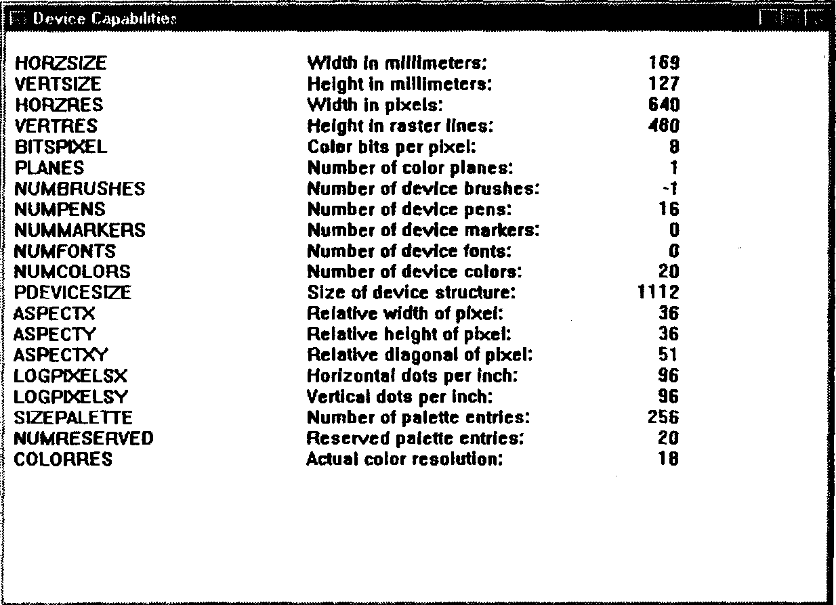
Programul DEVCAPS1

Slide 19
Dimensiunea dispozitivului
GetDeviceCaps - dimensiunea ecranului şi proporţia dimensiunilor unui pixel - pot fi folosite pentru scalarea imaginilor
HORZSIZE şi VERTSIZE - lăţimea şi înălţimea în milimetri
HORZRES şi VERTRES - lăţimea şi înălţimea în pixeli
ASPECTX, ASPECTY şi ASPECTXY - dimensiunile aproximative ale unui pixel, rotunjite la cel mai apropiat număr întreg.
LOGPIXELSX şi LOGPIXELSY - numărul pixeli pe un „inchi logic"

Slide 20

Obţinerea informaţiilor despre culori
GetDeviceCaps - modul de organizare a memoriei şi numărul de culori.
    iPlanes = GetDeviceCaps (hdc, PLANES);
    iBitsPixel = GetDeviceCaps (hdc, BITSPIXEL)
Numărul de culori care pot fi redate de o placă video:
    iColors = GetDeviceCaps (hdc, NUMCOLORS);
Funcţia GetDeviceCaps apelată cu parametrul NUMCOLORS
Tipul de date folosit pentru culori se numeşte COLORREF:
RGB (255, 0, 255) - 0x00FF00FF magenta. 0 - negrul, 255 - albul. GetRValue, GetGValue şi GetBValue extrag valorile pentru culorile primare, sub forma unor octeţi fără semn, din valoarea RGB a culorii.

Slide 21
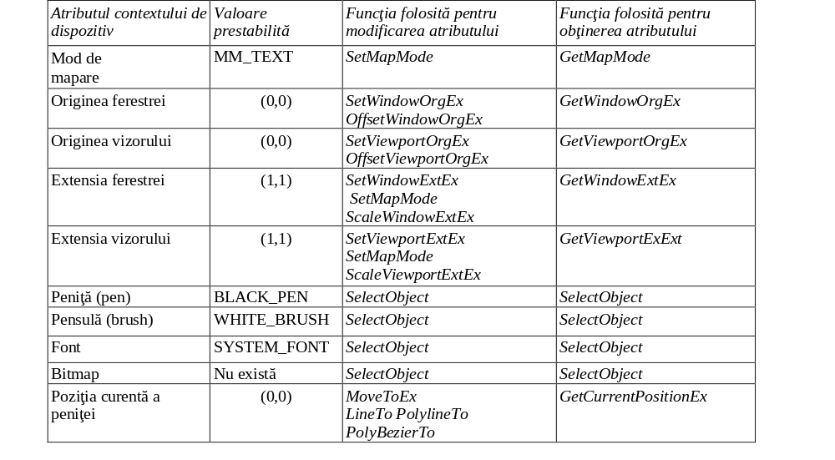
Atributele contextului de dispozitiv

Slide 22
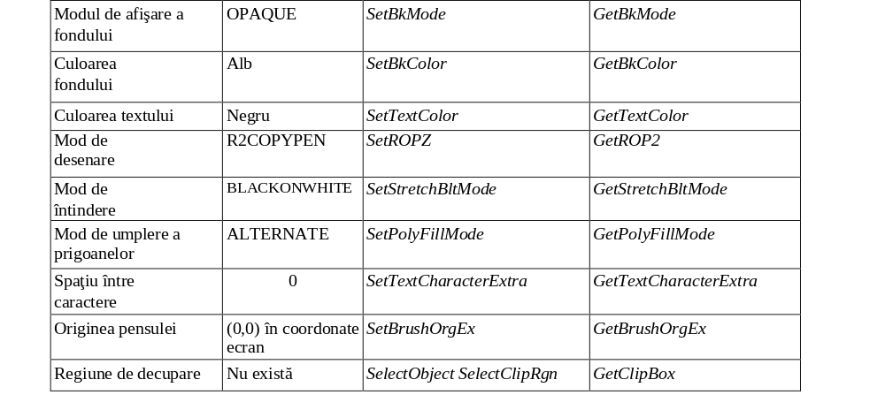
Atributele contextului de dispozitiv

Slide 23
Salvarea contextului de dispozitiv
Windows creează un nou context de dispozitiv cu valori prestabilite:
    case WM_Paint:
    hdc = BeginPaint (hwnd, &ps);
    [iniţializează atributele contextului de dispozitiv]
    [desenează zona client a ferestrei]
    EndPaint (hwnd, &ps);
    return 0;
Salvăm modificările făcute asupra DC la distrugerea acestuia, astfel încât valorile salvate să redevină active la apelarea funcţiilor GetDC sau BeginPaint :
    wndclass.style = CS_HREDRAW | CS_VREDRAH | CS_OWNDC;
Când folosim stilul de fereastră CS_OWNDC, trebuie să iniţializăm DC o singură dată:
    case WM_CREATE:
    hdc = GetDC (hwnd);
    [iniţiallzează atributele contextului de dispozitiv]
    ReleaseDC (hwnd, hdc);
Atributele sunt valide până când le modificăm în mod explicit.

Slide 24
Salvarea contextului de dispozitiv
Dezavantaj: Windows consumă aproximativ 800 de octeţi. Chiar dacă folosim stilul de fereastră CS_OWNDC, trebuie să distrugem contextul de dispozitiv înainte de ieşirea din procedura de fereastră.
De asemenea, putem folosi şi stilul CS_CLASSDC:
wndclass.style = CS_HREDRAW | CS_VREDRAW | CS_CLASSDC;
Acest stil face ca fiecare clasă de fereastră să aibă un context de dispozitiv, folosit în comun de toate ferestrele create pe baza clasei.
Dacă dorim să modificăm unele dintre atributele contextului de dispozitiv, să desenăm ceva folosind noile atribute şi apoi să revenim la vechile valori, salvăm starea curentă a DC prin următorul apel: iSavedID = SaveDC (hdc); Modificăm atributele dorite. Atunci când vrem să revenim la starea contextului de dispozitiv dinaintea apelării funcţiei SaveDC, folosim funcţia RestoreDC: RestoreDC (hdc, iSavedID);

Slide 25
Desenarea liniilor
Teoretic, SetPixel (şi, în unele situaţii, GetPixel)
Manipularea operaţiilor de desenare la nivelul driverului dispozitivului. Plăcile specializate conţin coprocesoare tot mai performante, care permit chiar componentelor video hardware să facă desenarea figurilor.
Windows desenează drepte, elipse şi curbe Bezier.
Şapte funcţii pentru desenarea liniilor sunt
  LineTo (linii drepte),
  Polyline şi PolylineTo (o serie de linii drepte conectate),
  PolyPolyline (mai multe linii poligonale),
  Arc (linii eliptice),
  PolyBezier şi PolyBezierTo.
  Trei funcţii pentru desenarea liniilor: ArcTo, AngleArc şi PolyDraw.

Slide 26
Desenarea liniilor
Aspectul liniilor desenate cu aceste funcţii poate fi influenţat de cinci atribute ale contextului de dispozitiv:
  poziţia curentă a peniţei (numai pentru funcţiile LineTo, PolylineTo şi PolyBezierTo),
  peniţa selectată,
  modul de afişare a fondului,
  culoarea fondului (pentru modul OPAQUE de afişare a fondului)
  modul de desenare.
Tot aici şi funcţiile
  Rectangle, Ellipse, RoundRect, Chord şi Pie, folosite şi pentru desenarea suprafeţelor pline.

Slide 27
Desenarea liniilor
LineTo nu are nevoie de dimensiunile complete.
Desenează o linie de la „poziţia curentă“ a peniței, definită în DC pană la punctul specificat la apelarea funcţiei (exclusiv acest punct).
Apelul de mai jos desenează o linie până în punctul (xEnd, yEnd), exclusiv acest punct.
După apelul funcţiei LineTo, poziţia curentă devine
(xEnd, yEnd).
  LineTo(hdc, xEnd, yEnd);

Slide 28
Desenarea liniilor
Dacă doriţi să desenaţi o linie din punctul (xStart, yStart) pană în punctul (xEnd, yEnd) trebuie să apelaţi mai întâi funcţia MoveToEx pentru a să stabili ca poziţie curentă punctul (xStart, yStart):
  MoveToEx(hdc, xStart, yStart, &pt);
  unde pt este o structură de tip POINT, definită astfel:
    typedef struct tag POINT
    {
    LONG x ;
    LONG y ;
    }
    POINT ;

Slide 29
Desenăm o grilă
În zona client desenăm o grilă începând din colţul din stânga-sus:
    GetClientRect (hwnd, &rect);
    for (x = 0 ; x < rect.right ; x +=100)
    {
    MoveToEx (hdc, x, 0, NULL) ;
    LineTo (hdc, x, rect.bottom) ;
    }
    for (y = 0 ; y < rect.bottom ; y +=100)
    {
    MoveToEx (hdc, 0, y, NULL) ;
    LineTo (hdc, rect.right, y) ;
    }

Slide 30
Polyline şi PolylineTo
Poziţia curentă devine utilă atunci când trebuie să desenăm o serie de linii conectate. De exemplu, să presupunem că definim o matrice de cinci puncte (10 valori) care marchează un dreptunghi:
POINT pt [5] = { 100, 100, 200, 100, 200, 200, 100, 200, 100, 100 };
Remarcaţi faptul că ultimul punct este acelaşi cu primul.
Acum trebuie doar să folosiţi funcţia MoveToEx pentru primul punct şi apoi funcţia LineTo pentru punctele următoare:
  MoveToEx (hdc, pt[0].x, pt[0].y, NULL);
  for (i = 1; i < 5; i++) LineTo (hdc, pt[i].x, pt[i].y);
Polyline (hdc, pt, 5) realizează același lucru, dar nu schimbă poziţia curentă
PolylineTo este puţin diferită. Aceasta foloseşte ca punct de plecare poziţia curentă şi stabileşte ca poziţie curentă sfârşitul ultimei linii desenate:
  MoveToEx (hdc, pt[0].x, pt[0].y, NULL);
  PolylineTo (hdc, pt + 1,4);

Slide 31
SINEWAVE
#include <windows.h>
#include <math.h>
#define NUM 1000
#define TWOPI (2 * 3.14159)
LRESULT CALLBACK WndProc (HWND, UINT, WPARAM, LPARAM) ;
int WINAPI WinMain (HINSTANCE hInstance, HINSTANCE hPrevInstance,
PSTR szCmdLine, int iCmdShow)
{
static char szAppName[] = "SineWave" ;
HWND hwnd ;
MSG msg ;
WNDCLASSEX wndclass ;
wndclass.cbSize = sizeof (wndclass) ;
wndclass.style = CS_HREDRAW | CS_VREDRAW ;
wndclass.lpfnWndProc = WndProc ;
wndclass.cbClsExtra = 0 ;
wndclass.cbWndExtra = 0 ;
wndclass.hInstance = hInstance ;
wndclass.hIcon = LoadIcon (NULL, IDI_APPLICATION) ;
wndclass.hCursor = LoadCursor (NULL, IDC_ARROW) ;
wndclass.hbrBackground = (HBRUSH) GetStockObject (WHITE_BRUSH) ;
wndclass.lpszMenuName = NULL ;
wndclass.lpszClassName = szAppName ;
wndclass.hIconSm = LoadIcon (NULL, IDI_APPLICATION) ;
RegisterClassEx (&wndclass) ;
hwnd = CreateWindow (szAppName, "Sine Wave Using Polyline",
WS_OVERLAPPEDWINDOW,
CW_USEDEFAULT, CW_USEDEFAULT,
CW_USEDEFAULT, CW_USEDEFAULT,
NULL, NULL, hInstance, NULL) ;
ShowWindow (hwnd, iCmdShow) ;
UpdateWindow (hwnd) ;
while (GetMessage (&msg, NULL, 0, 0))
{
TranslateMessage (&msg) ;
DispatchMessage (&msg) ;
}
return msg.wParam ;
}

Slide 32
SINEWAVE
LRESULT CALLBACK WndProc (HWND hwnd, UINT iMsg, WPARAM wParam, LPARAM lParam)
{
static int cxClient, cyClient ;
HDC hdc ;
int i ;
PAINTSTRUCT ps ;
POINT pt [NUM] ;
switch (iMsg)
{
case WM_SIZE:
cxClient = LOWORD (lParam) ;
cyClient = HIWORD (lParam) ;
return 0 ;
case WM_PAINT:
hdc = BeginPaint (hwnd, &ps) ;
MoveToEx (hdc, 0, cyClient / 2, NULL) ;
LineTo (hdc, cxClient, cyClient / 2) ;
for (i = 0 ; i < NUM ; i++)
{
pt[i].x = i * cxClient / NUM ;
pt[i].y = (int) (cyClient/2*(1-sin(TWOPI*i/NUM))) ;
}
Polyline (hdc, pt, NUM) ;
return 0 ;
case WM_DESTROY:
PostQuitMessage (0) ;
return 0 ;
}
return DefWindowProc(hwnd, iMsg,wParam, lParam) ;
}

Slide 33
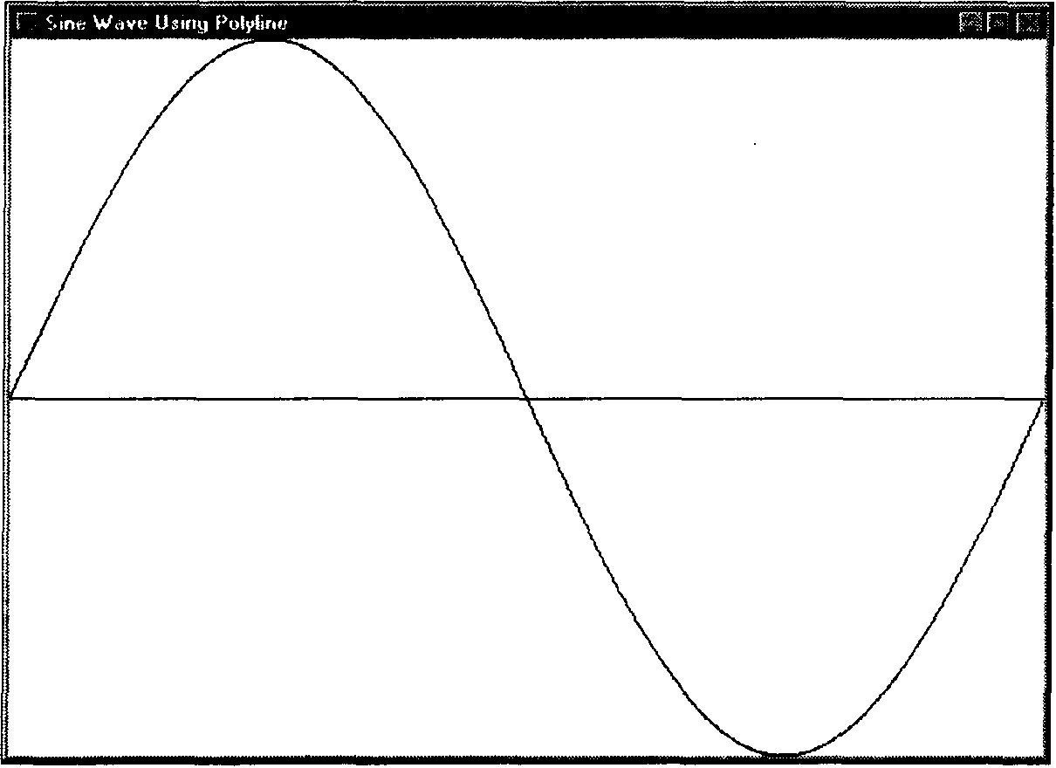
SINEWAVE

Slide 34
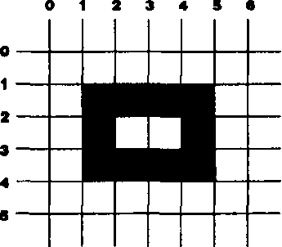
Dreptunghiuri de încadrare
Funcţia Arc - funcţie care desenează o curbă eliptică. Nu prea are sens
dacă nu discutăm mai întâi despre funcţia Ellipse, nu are sens fără o
discuţie despre funcţia Rectangle. Si dacă discutăm despre funcţiile
Rectangle şi Ellipse, putem la fel de bine să discutăm şi despre funcţiile
RoundRect, Chord şi Pie.
Funcţiile Rectangle, Ellipse, RoundRect, Chord şi Pie nu sunt tocmai nişte
funcţii de desenare a liniilor. Desigur, ele desenează şi linii, dar şi
colorează zona închisă, cu pensula curentă de colorare a suprafeţelor.
În sens strict, aparţin unei alte secţiuni „Desenarea suprafeţelor pline".
Asemănătoare - sunt construite pe baza unui „dreptunghi de încadrare"
Definim o casetă care încadrează obiectul - dreptunghiul de încadrare –
şi Windows desenează obiectul în acest dreptunghi.
Cea mai simplă dintre aceste funcţii desenează un dreptunghi:
  Rectangle (hdc, xLeft, yTop, xRight, yBottom) ;
Problema pixelului suplimentar:
  Rectangle (hdc, 1, 1, 5, 4) ;
xLeft
xRight
xTop
xBottom

Slide 35
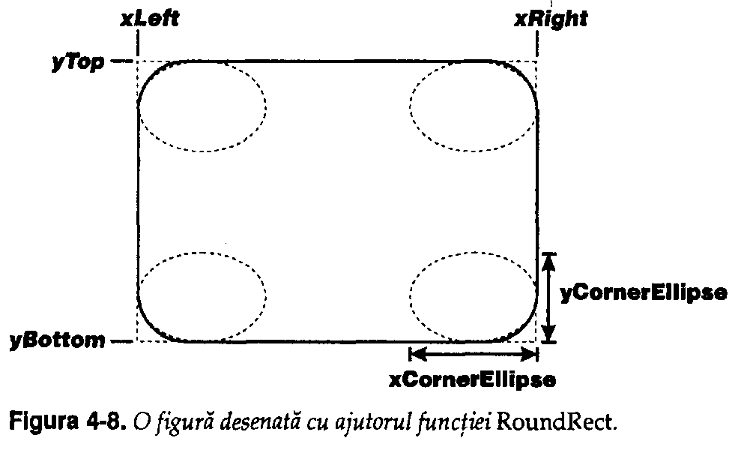
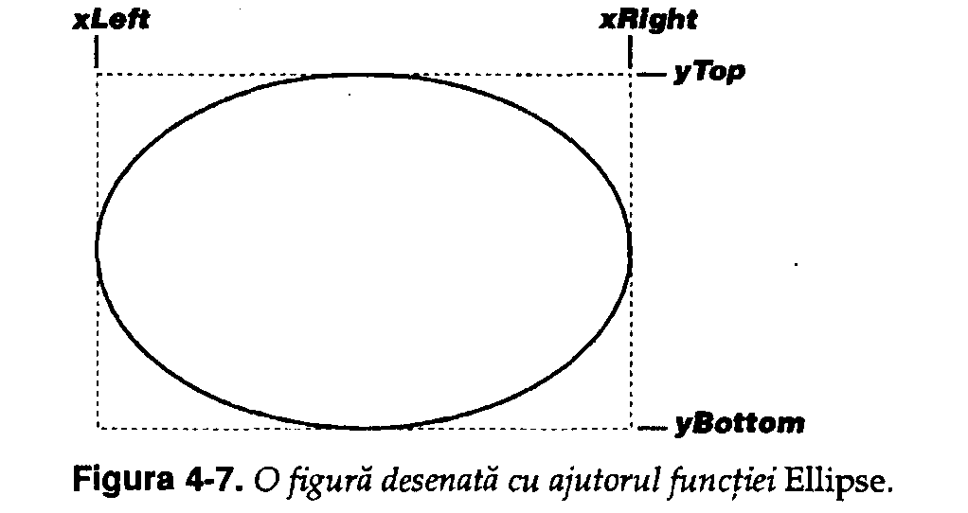
Ellipse, RoundRect
Ellipse (hdc, xLeft, yTop, xRight, yBottom) ;
RoundRect(hdc,xLeft,yTop,xRight,yBottom,xCornerEllipse, yCornerEllipse) ;

Slide 36
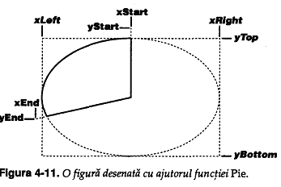
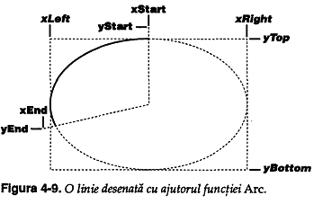
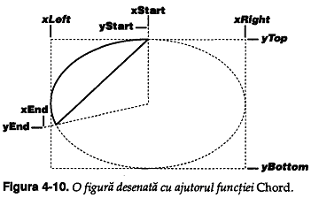
Funcţiile Arc, Chord şi Pie
Arc (hdc, xLeft, yTop, xRight, yBottom, xStart, yStart, xEnd, yEnd) ;
Chord (hdc, xLeft, yTop, xRight, yBottom, xStart, yStart, xEnd, yEnd) ;
Pie (hdc, xLeft, yTop, xRight, yBottom, xStart, yStart, xEnd, yEnd) ;

Slide 37
LINEDEMO
LRESULT CALLBACK WndProc (HWND hwnd, UINT iMsg, WPARAM wParam, LPARAM lParam)
{
static int cxClient, cyClient ;
HDC hdc ;
PAINTSTRUCT ps ;
switch (iMsg)
{
case WM_SIZE:
cxClient = LOWORD (lParam) ;
cyClient = HIWORD (lParam) ;
return 0 ;
case WM_PAINT:
hdc = BeginPaint (hwnd, &ps) ; Rectangle(hdc,cxClient/8,cyClient/8,7*cxClient/8,7*cyClient/8);
MoveToEx(hdc, 0, 0, NULL) ;
LineTo(hdc, cxClient, cyClient) ;
MoveToEx (hdc, 0, cyClient, NULL) ;
LineTo(hdc, cxClient, 0) ;
Ellipse(hdc,cxClient/8,cyClient/8,7*cxClient/8,7*cyClient/8);
RoundRect (hdc,cxClient/4,cyClient/4,3*cxClient/4,3*cyClient/4,cxClient/4,cyClient/4); EndPaint (hwnd, &ps) ;
return 0 ;

Slide 38
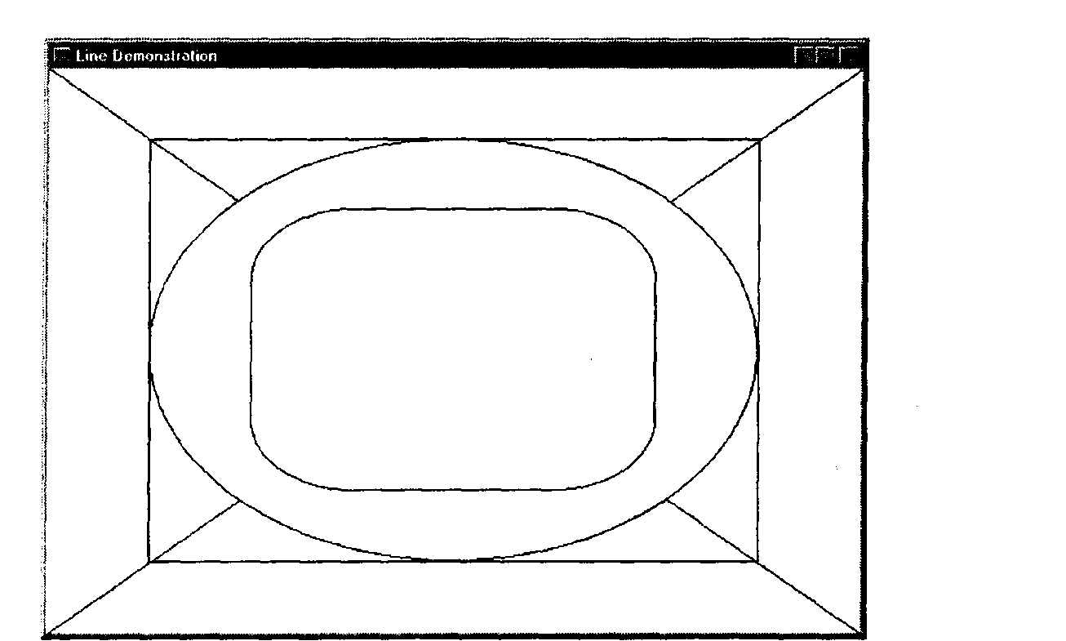
LINEDEMO

Slide 39
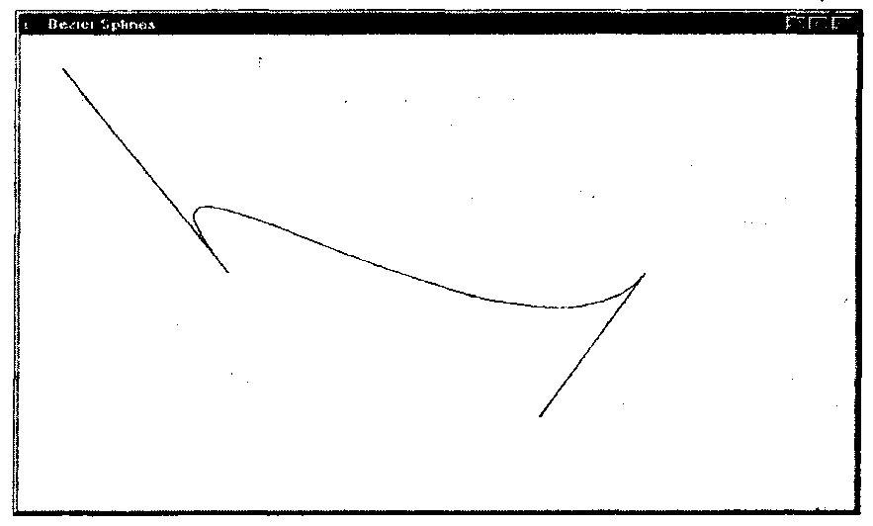
Curbe Bezier
O curbă Bezier este definită prin patru
puncte - două capete şi două puncte de
control. Capetele curbei sunt ancorate în
cele două puncte finale. Punctele de control
acţionează ca nişte „magneţi" care
deformează linia dreaptă dintre cele două
puncte finale:
x(t) = (1-t)³x₀ + 3t(1-t)²x₁ + 3t²(1-t)x₂ + t³x₃
y(t) = (1-t)³y₀ + 3t(1-t)²y₁ + 3t²(1-t)y₂ + t³y₃
pt este o matrice de structuri POINT. PolyBezier primele patru puncte specifică: început, primul punct de control, al doilea punct de control şi punctul final Următoarele curbe Bezier au nevoie doar de trei puncte, deoarece punctul de început al următoarei curbe Bezier este punctul de sfârşit al primei curbe, şi aşa mai departe. Parametrul iCount reprezintă numărul de puncte din matrice, adică unu plus de trei ori numărul curbelor pe care vreţi să le desenaţi.
Funcţia PolyBezierTo foloseşte poziţia curentă ca punct de început pentru prima curbă Bezier. Fiecare curbă desenată are nevoie doar de trei puncte. La returnarea funcţiei, poziţia curentă este punctul final al ultimei curbe desenate.
PolyBezier (hdc, pt, iCount) ;
sau instrucţiunea:
PolyBezierTo (hdc, pt, iCount) ;

Slide 40
Programul Bezier
void DrawBezier (HDC hdc, POINT apt[])
{
PolyBezier (hdc, apt, 4) ;
MoveToEx (hdc, apt[0].x, apt[0].y, NULL) ;
LineTo (hdc, apt[1].x, apt[1].y) ;
MoveToEx (hdc, apt[2].x, apt[2].y, NULL) ;
LineTo (hdc, apt[3].x, apt[3].y) ;
}
{
static POINT apt[4] ;
HDC hdc ;
int cxClient, cyClient ;
PAINTSTRUCT ps ;
case WM_PAINT:
InvalidateRect (hwnd, NULL, TRUE) ;
hdc = BeginPaint (hwnd, &ps) ;
DrawBezier (hdc, apt) ;
EndPaint (hwnd, &ps) ;
return 0 ;
case WM_MOUSEMOVE:
if (wParam & MK_LBUTTON || wParam & MK_RBUTTON)
{
hdc = GetDC (hwnd) ;
SelectObject (hdc, GetStockObject (WHITE_PEN)) ;
DrawBezier (hdc, apt) ;
if (wParam & MK_LBUTTON)
{ apt[1].x = LOWORD (lParam) ;
apt[1].y = HIWORD (lParam) ; }
if (wParam & MK_RBUTTON)
{ apt[2].x = LOWORD (lParam) ;
apt[2].y = HIWORD (lParam) ; }
SelectObject (hdc, GetStockObject (BLACK_PEN)) ;
DrawBezier (hdc, apt) ;
ReleaseDC (hwnd, hdc) ;
}
return 0 ;

Slide 41
Caracteristicile funcţiilor Bezier
Puteţi să manipulaţi curba până ajunge la o formă apropiată de cea dorită. CB sunt foarte uşor de controlat.
CB sunt întotdeauna ancorate în cele două puncte finale.
CB sunt întotdeauna limitate de un patrulater (numit „carcasă convexă") format prin unirea punctelor finale şi a punctelor de control (nu au puncte de singularitate, din care curba se întinde la infinit).
Curba este întotdeauna tangentă la linia trasată de la primul punct final la primul punct de control şi are întotdeauna aceeaşi direcţie cu această linie. De asemenea, curba este întotdeauna tangentă la linia trasată de la al doilea punct final la al doilea punct de control şi are întotdeauna aceeaşi direcţie cu această linie.
CB sunt satisfăcătoare şi din punct de vedere estetic.

Slide 42
Folosirea peniţelor de stoc
Peniţa determină culoarea, lăţimea şi tipul de linie
Windows furnizează trei peniţe „de stoc“: BLACK_PEN, WHITE_PEN şi NULL_PEN. Pot fi create peniţe proprii
tipul de date HPEN reprezintă o variabilă handle a unei peniţe HPEN hPen;
  hPen = GetStockObject (WHITE_PEN);
  SelectObject (hdc, hPen);
  SelectObject (hdc, GetStockObject (WHITE_PEN));
Funcţia SelectObject returnează variabila handle a peniţei selectate anterior în contextul de dispozitiv

Slide 43
Crearea, selectarea şi ştergerea peniţelor
Procedura generală: creaţi mai întâi o „peniţă logică" care este doar o descriere a unei peniţe, folosind funcţiile CreatePen sau CreatePenIndirect. Aceste funcţii returnează o variabilă handle a peniţei logice. Selectaţi peniţa în contextul de dispozitiv apelând funcţia SelectObject.
După ce ştergeţi contextul de dispozitiv puteţi să ştergeţi peniţa logică pe care aţi creat-o apelând funcţia DeleteObject.
Peniţa - unul dintre cele şase obiecte GDI pe care putem să le creăm
Celelalte: pensulele, imaginile bitmap, regiunile, fonturile şi paletele.
Exceptând paletele, toate celelalte obiecte pot fi selectate în contextul de dispozitiv folosind funcţia SelectObject.

Slide 44
Reguli pentru folosirea obiectelor GDI:
La sfârşitul programului ştergeţi toate obiectele GDI pe care le-aţi creat.
Nu ştergeţi obiectele GDI în timp ce sunt selectate într-un context de dispozitiv valid.
Nu ştergeţi obiectele de stoc.

Slide 45
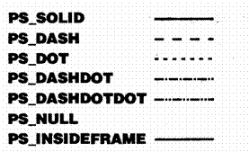
Sintaxa funcţiei CreatePen:
hPen = CreatePen (iPenStyle, iWidth, rgbColor);
stilul de linie:
Pentru stilurile PS_SOLID, PS_NULL şi PS_INSIDEFRAME, parametrul iWidth grosimea liniei

Slide 46
Exemplu
Crearea, selectarea şi ştergerea peniţelor. Programul foloseşte trei peniţe: una neagră cu grosimea de un pixel, una roşie cu grosimea de trei pixeli şi una neagră cu linie punctată.
  static HPEN hPen1, hPen2, hPen3;
În timpul prelucrării mesajului WM_CREATE, creaţi cele trei peniţe:
  hPen1 = CreatePen (PS_SOLID, 1, 0);
  hPen2 = CreatePen (PS_SOLID, 3, RGB (255, 0, 0));
  hPen3 = CreatePen (PS_DOT, 0, 0);
În timpul prelucrării mesajului WM_PAINT (sau în orice alt moment în care aveţi o variabilă handle validă a contextului de dispozitiv) puteţi să selectaţi oricare dintre aceste peniţe în contextul de dispozitiv şi să desenaţi:
  SelectObject (hdc, hPen2) ;
  [funcţii de desenare a liniilor]
  SelectObject (hdc, hPen1) ;
  [alte funcţii de desenare a liniilor]
În timpul prelucrării mesajului WM_DESTROY puteţi să ştergeţi cele trei peniţe create:
  DeleteObject (hPen1) ;
  DeleteObject (hPen2) ;
  DeleteObject (hPen3) ;

Slide 47
Umplerea golurilor
Ce se întâmplă cu pauzele dintre puncte sau dintre liniuţe?
Culoarea acestor spaţii depinde de atributele pentru culoarea fondului şi de modul de desenare a fondului, definite în contextul de dispozitiv.
Modul prestabilit de desenare a fondului este OPAQUE - Windows umple spaţiile cu culoarea fondului, care în mod prestabilit este alb.
Puteţi să schimbaţi culoarea fondului pentru completarea spaţiilor goale dintre linii, prin apelarea funcţiei SetBkColor:
  SetBkColor (hdc, rgbColor) ;
Puteţi să obţineţi culoarea definită în contextul de dispozitiv prin apelarea funcţiei GetBkColor.
De asemenea, puteţi să împiedicaţi colorarea spaţiilor stabilind modul TRANSPARENT de desenare a fondului:
  SetBkMode (hdc, TRANSPARENT) ;
Windows va ignora culoarea fondului şi nu va mai colora spaţiile goale. Modul de desenare a fondului (TRANSPARENT sau OPAQUE) poate fi obţinut cu ajutorul funcţiei GetBkMode.

Slide 48
Moduri de desenare
Atunci când foloseşte o peniţă pentru desenarea unei linii, Windows face de fapt o operaţie booleană între pixelii peniţei şi pixelii de pe suprafaţa destinaţie. Efectuarea operaţiei booleene între pixeli se numeşte „operaţie rastru" (ROP - raster operation).
Desenarea unei linii implică două modele de pixeli (peniţa şi destinaţia) - operaţia booleană se numeşte „operaţie rastru binară" sau ROP2. Windows defineşte 16 coduri ROP2 care specifică modul de combinare între pixelii peniţei şi pixelii suprafeţei. În contextul de dispozitiv prestabilit, modul de desenare definit este R2_COPYPEN, ceea ce înseamnă că Windows copiază pixelii peniţei pe suprafaţa destinaţie - adică modul normal în care suntem obişnuiţi să funcţioneze o peniţă. Există alte 15 coduri ROP2.

Slide 49
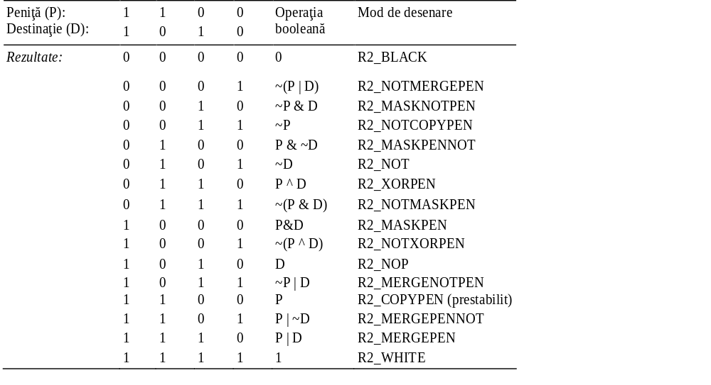
16 moduri de desenare ROP2
SetROP2(hdc, iDrawMode);

Slide 50
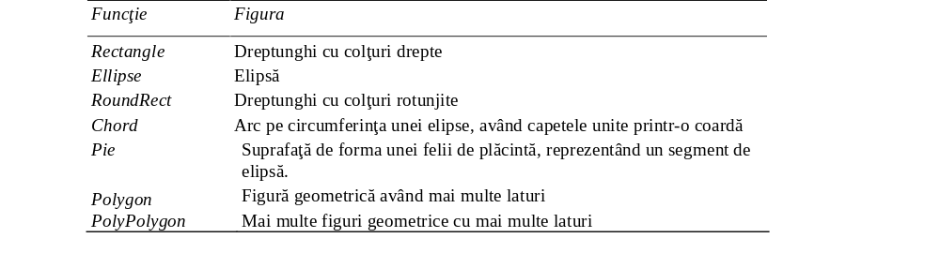
Desenarea suprafeţelor pline
Şapte funcţii Windows pentru desenarea figurilor
Conturul figurilor - peniţa curentă. Atributele stabilite pentru modul de desenare a fondului, culoarea fondului şi modul de desenare.
Figurile sunt umplute folosind pensula selectată în contextul de dispozitiv. În mod prestabilit, aceasta este pensula de stoc WHITE_BRUSH.
Windows defineşte şase pensule de stoc:
  WHITE_BRUSH, LTGRAY_BRUSH, GRAY_BRUSH, DKGRAY_BRUSH, BLACK_BRUSH şi NULL_BRUSH (sau HOLLOW_BRUSH).

Slide 51
Modul de umplere a poligoanelor
  Polygon (hdc, pt, iCount) ;
Parametrul pt este un pointer la o matrice de structuri POINT, iar iCount reprezintă numărul de puncte din matrice. Dacă ultimul punct din matrice este diferit de primul punct, Windows mai desenează o linie care conectează ultimul şi primul punct.
Suprafaţa închisă de poligon este colorată folosind pensula curentă în două moduri, în funcţie de modul de umplere a poligoanelor, definit în contextul de dispozitiv.
Modul prestabilit de umplere a poligoanelor este ALTERNATE, ceea ce înseamnă că Windows colorează numai suprafeţele închise la care se poate ajunge din exteriorul poligonului prin traversarea unui număr impar de laturi (1, 3, 5 şi aşa mai departe). Celelalte suprafeţe interioare nu sunt umplute.
Dacă selectaţi WINDING ca mod de umplere, Windows colorează toate suprafeţele închise de poligon. Puteţi să selectaţi modul de umplere cu ajutorul funcţiei SetPolyFillMode:
  SetPolyFillMode (hdc, iMode) ;

Slide 52
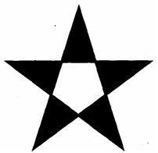

ALTERNATE şi WINDING

Slide 53
Umplerea suprafeţelor interioare
Interiorul Rectangle, RoundRect, Ellipse, Chord, Pie, Polygon şi PollyPolygon este umplut cu pensula - numită „model" („pattern") - selectată în contextul de dispozitiv. O pensulă este o imagine bitmap 8x8 repetată pe verticală şi pe orizontală, pentru umplerea unei suprafeţe.
Atunci când Windows foloseşte metoda amestecării culorilor (dithering) pentru afişarea unui număr mai mare de culori decât ar fi în mod normal disponibile pe monitorul respectiv, de fapt foloseşte o pensulă pentru fiecare culoare. Pe un ecran monocrom, Windows poate să afişeze 64 de tonuri de gri prin amestecarea pixelilor pentru alb cu cei pentru negru. Pentru negru toţi biţii din matricea 8x8 au valoarea zero. Unul dintre cei 64 de biţi are valoarea 1 (adică alb) pentru primul ton de gri, doi biţi au valoarea 1 pentru al doilea ton de gri şi aşa mai departe, până când toţi cei 64 de biţi au valoarea 1 ca să se obţină albul pur. În cazul unui monitor color, culorile amestecate sunt tot imagini bitmap, dar domeniul disponibil de culori este mult mai mare.
Windows conţine patru funcţii pe care puteţi să le folosiţi pentru crearea pensulelor logice. Selectaţi o pensulă în contextul de dispozitiv folosind funcţia SelectObject.
  hBrush = CreateSolidBrush (rgbColor) ;
Cuvântul Solid din numele acestei funcţii nu înseamnă că pensula foloseşte o culoare pură. Atunci când selectaţi pensula în contextul de dispozitiv, Windows creează o imagine bitmap 8x8 pentru culorile amestecate şi foloseşte imaginea respectivă atunci când este necesară pensula selectată.

Slide 54
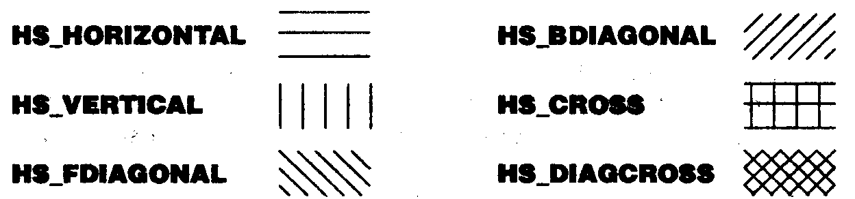
Pensule „haşurate"
Puteţi să creaţi şi o pensulă „haşurată" cu linii orizontale, verticale sau oblice. Funcţia care creează o pensulă haşurată este:
  hBrush = CreateHatchBrush (iHatchStyle, rgbColor) ;
Parametrul iHatchStyle precizează aspectul haşurii şi poate avea una dintre următoarele valori: HS_HORIZONTAL, HS_VERTICAL, HS_FDIAGONAL, HS_BDIAGONAL, HS_CROSS şi HS_DIAGCROSS.

Slide 55
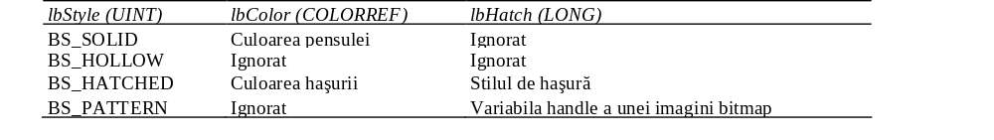
Alte
  Pensule proprii, bazate pe o imagine bitmap
  hBrush = CreatePatternBrush (hBitmap) ;
Funcţia care poate înlocui toate celelalte trei funcţii de creare a pensulelor (CreateSolidBrush, CreateHatchBrush şi CreatePatternBrush):
  hBrush = CreateBrushIndirect (&logbrush) ;
Variabila logbrush este o structură de tip LOGBRUSH („logical brush"). Cele trei câmpuri ale structurii sunt prezentate mai jos. Valoarea câmpului lbStyle determină modul în care Windows interpretează celelalte două câmpuri:

Slide 56
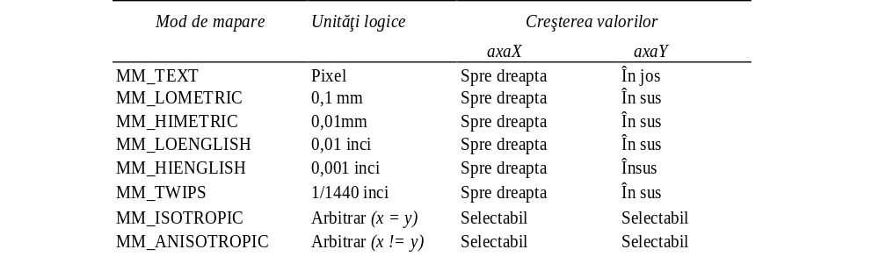
Modurile de mapare
Majoritatea funcţiilor GDI primesc coordonate sau dimensiuni ca parametri
În toate funcţiile GDI, coordonatele sunt furnizate în „unităţi logice". Windows transformă „unităţile logice" în „unităţi de dispozitiv", adică în pixeli.
Transformarea este guvernată de modul de mapare, de originile ferestrei, ale vizorului şi de extensiile ferestrei şi ale vizorului. De asemenea, modul de mapare stabileşte şi orientarea axelor x şi y.
Windows defineşte opt moduri de mapare:

Slide 57
Exemple
Puteţi să selectaţi modul de mapare folosind funcţia SetMapMode:
  SetMapMode (hdc, iMapMode) ;
Puteţi să obţineţi modul de mapare curent folosind funcţia GetMapMode:
  iMapMode = GetMapMode (hdc) ;
Modul de mapare prestabilit este MM_TEXT. În acest mod de mapare unităţile logice sunt aceleaşi cu unităţile fizice, ceea ce vă permite (sau, privind dintr-o altă perspectivă, vă forţează) să lucraţi în pixeli. Într-un apel al funcţiei TextOut care arată astfel:
  TextOut (hdc, 8, 16, szBuffer, iLength) ;
textul începe la o distanţă de opt pixeli faţă de marginea din stânga a zonei client şi de 16 pixeli faţă de marginea de sus a acesteia.
Dacă modul de mapare este MM_LOENGLISH, o unitate logică este egală cu o sutime de inci:
  SetMapMode (hdc, HM_LOENGLISH) ;
Acum apelul de mai sus al funcţiei TextOut trebuie să arate astfel:
  TextOut (hdc, 50, -100, szBuffer, iLength) ;

Slide 58
Coordonate de dispozitiv şi coordonate logice
Windows va folosi coordonatele de dispozitiv pentru toate mesajele (cum ar fi WM_SIZE, WM_MOVE şi WM_MOUSEMOVE), pentru toate funcţiile care nu fac parte din interfaţa GDI şi chiar pentru unele funcţii GDI.
Lucrurile se petrec în felul următor: modul de mapare fiind un atribut al contextului de dispozitiv, are efect numai atunci când folosiţi funcţii GDI care primesc o variabilă handle a contextului de dispozitiv ca parametru. GetSystemMetrics nu este o funcţie GDI, aşa că va returna dimensiunile în unităţi de dispozitiv, adică în pixeli. Deşi GetDeviceCaps este o funcţie GDI care primeşte ca parametru o variabilă handle a contextului de dispozitiv, Windows continuă să returneze unităţi de dispozitiv pentru identificatorii HORZRES şi VERTRES, deoarece unul dintre scopurile acestei funcţii este să furnizeze programului dimensiunea în pixeli a dispozitivului.
Valorile din structura TEXTMETRIC pe care le obţineţi prin apelarea funcţiei GetTextMetrics sunt furnizate în unităţi logice. Dacă modul de mapare este MM_LOENGLISH în momentul apelării funcţiei, GetTextMetrics returnează lăţimea şi înălţimea caracterelor, în sutimi de inci. Atunci când apelaţi funcţia GetTextMetrics ca să obţineţi înălţimea şi lăţimea caracterelor, modul de mapare trebuie să fie acelaşi cu cel pe care îl veţi folosi atunci când afişaţi textul pe baza acestor dimensiuni.

Slide 59
Sistemele de coordonate ale dispozitivului
În toate sistemele de coordonate de dispozitiv sunt folosiţi pixelii ca unitate de măsură. Valorile de pe axa orizontală (x) cresc de la stânga la dreapta, iar valorile de pe axa verticală (y) cresc de sus în jos.
Atunci când folosim întregul ecran, spunem că lucrăm în „coordonate ecran". Colţul din stânga-sus este punctul de coordonate (0, 0). Coordonatele ecran sunt folosite în mesajul WM_MOVE şi în următoarele funcţii Windows: CreateWindow şi MoveWindow, GetMessagePos, GetCursorPos, SetCursorPos, GetWindowRect, WindowFromPoint şi SetBrushOrgEx. Acestea sunt funcţii care fie nu au o fereastră asociată, fie trebuie să mute (sau să găsească) o fereastră pe baza unui punct de pe ecran.
„Coordonatele de fereastră" se referă la întreaga fereastră, inclusiv bara de titlu, meniu, barele de derulare şi chenarul ferestrei. Pentru o fereastră, punctul (0, 0) este colţul din stânga-sus al chenarului de redimensionare.
Al treilea sistem de coordonate de dispozitiv foloseşte „coordonatele zonei client". Punctul (0,0) este colţul din stânga-sus al zonei client. Dacă obţineţi un context de dispozitiv cu ajutorul funcţiei GetDC sau al funcţiei BeginPaint, atunci coordonatele logice specificate Ia apelarea funcţiilor GDI vor fi mapate la coordonatele zonei client.
Puteţi să transformaţi coordonatele zonei client în coordonatele ecranului şi invers folosind funcţiile ClientToScreen şi ScreenToClient. De asemenea, puteţi şă obţineţi poziţia şi dimensiunea întregii ferestre în coordonate ecran folosind funcţia GetWindowRect.

Slide 60
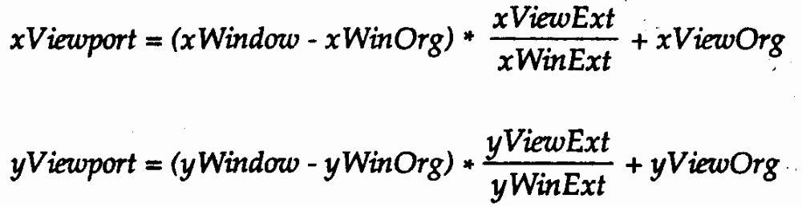
Vizorul şi fereastra
Precizare: se spune că modul de mapare defineşte maparea coordonatelor „de fereastră" (window) - coordonate logice - la coordonatele vizorului (viewport) - coordonate de dispozitiv.
Pentru vizor se folosesc coordonatele de dispozitiv (pixeli). De cele mai multe ori, vizorul coincide cu zona client a ferestrei, dar poate să însemne şi coordonatele întregii ferestre sau coordonatele întregului ecran, dacă aţi obţinut contextul de dispozitiv prin apelarea funcţiilor GetWindowDC sau CreateDC.
Pentru fereastră se utilizează coordonatele logice, care pot fi exprimate în pixeli, milimetri, inci sau orice altă unitate de măsură doriţi. Coordonatele logice ale ferestrei sunt specificate la apelarea funcţiilor GDI.
Pentru toate modurile de mapare, Windows transformă coordonatele ferestrei (coordonate logice) în coordonate ale vizorului (coordonate de dispozitiv) folosind două formule:
unde (xWindow, yWindow) este punctul în coordonate logice care trebuie translatat iar (xViewport, yViewport) este punctul în coordonate de dispozitiv.

Slide 61
Originile şi extensiile
Formulele de mai sus folosesc două puncte corespunzătoare originii ferestrei şi a vizorului: (xWinOrg, yWinOrg) reprezintă originea ferestrei în coordonate logice, iar (xViewOrg, yViewOrg) reprezintă originea vizorului în coordonate de dispozitiv. În contextul de dispozitiv prestabilit, aceste puncte au valoarea (0, 0), dar pot fi modificate. Formulele de mai sus implică faptul că punctul (xWinOrg, yWinOrg) este întotdeauna mapat la punctul (xViewOrg, yViewOrg).
De asemenea, formulele de mai sus folosesc două puncte, pentru specificarea „extensiilor" ferestrei şi vizorului: (xWinExt, yWinExt) reprezintă extensia, ferestrei în coordonate logice, iar (xViewExt, yViewExt) reprezintă extensia vizorului în coordonate de dispozitiv. În majoritatea modurilor de mapare, extensiile sunt implicate de modul de mapare şi nu pot fi modificate. Extensia în sine nu are nici o semnificaţie, dar raportul între extensia vizorului şi extensia ferestrei reprezintă un factor de scalare folosit pentru convertirea unităţilor logice în unităţi de dispozitiv. Extensiile pot avea valori negative: aceasta înseamnă că nu este obligatoriu ca valorile pe axa x să crească spre dreapta şi valorile pe axa y să crească în jos.

Slide 62
Folosirea modului de mapare MM_TEXT
Pentru modul de mapare MM_TEXT, originile şi extensiile prestabilite sunt următoarele:
Originea ferestrei: (0, 0) Poate fi modificată
Originea vizorului: (0, 0) Poate fi modificată
Extensia ferestrei: (1, 1) Nu poate fi modificată
Extensia vizorului: (1, 1) Nu poate fi modificată
Raportul din extensia ferestrei şi extensia vizorului este 1, aşa că nu este necesară nici o operaţie de scalare pentru transformarea coordonatelor logice în coordonate de dispozitiv. Formulele prezentate anterior se reduc la acestea:
  xViewport = xWindow - xWinOrg + xViewOrg
  yViexport = yWindow - yWinOrg + yViewOrg
Acest mod de mapare se numeşte „mapare de tip text", nu fiindcă este cea mai potrivită pentru text, ci datorită orientării axelor. În general, citim textul de la stânga spre dreapta şi de sus în jos, iar în modul de mapare MM_TEXT, valorile cresc în acelaşi sens .

Slide 63
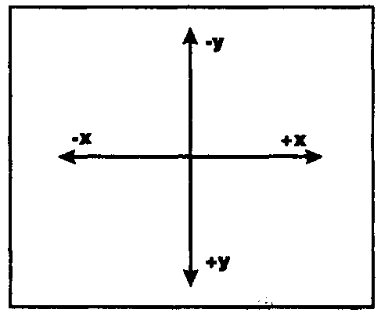
Modificarea originii vizorului şi a ferestrei
Funcţiile SetViewportOrgEx şi SetWindowOrgEx - modificarea originii vizorului şi a ferestrei. Aceste funcţii au ca efect deplasarea axelor, astfel încât punctul de coordonate (0, 0) nu se mai referă la colţul din stânga-sus al ecranului.
Iată cum lucrează aceste funcţii: dacă schimbaţi originea vizorului la (xViewOrg, yViewOrg), atunci punctul logic de coordonate (0, 0) va fi mapat la punctul de dispozitiv (xViewOrg, yViewOrg).
De exemplu, să presupunem că zona client are lăţimea cxClient şi înălţimea cyClient. Dacă vreţi ca punctul logic de coordonate (0, 0) să se afle în centrul zonei client, puteţi să apelaţi funcţia următoare:
  SetViewportOrgEx (hdc, cxClient/2, cyClient/2, NULL) ;
Argumentele funcţiei SetViewportEx sunt exprimate întotdeauna în unităţi de dispozitiv. Punctul logic (0, 0) va fi acum mapat la punctul de dispozitiv (cxClient/2, cyClient/2). Din acest moment folosiţi zona client ca şi cum ar avea următorul sistem de coordonate:
Valorile logice ale axei x sunt cuprinse în intervalul de la -cxClient/2 la +cxClient/2 iar valorile logice ale axei y sunt cuprinse în intervalul de la -cyClient/2 la +cyClient/2. Colţul din dreapta-jos al zonei client are coordonatele (cxClient/2, cyClient/2). Dacă vreţi să afişaţi text începând din colţul din stânga-sus al zonei client, care are coordonatele de dispozitiv (0, 0), trebuie să folosiţi coordonate logice negative:
  TextOut (hdc, -cxClient/2, -cyClient/2, "Hello", 5) ;
Acelaşi rezultat poate fi obţinut cu ajutorul funcţiei SetWindowOrgEx în locul funcţiei SetViewportOrgEx:
  SetWindowOrgEx (hdc, -cxClient/2, -cyClient/2, NULL) ;
Argumentele funcţiei SetWindowOrgEx sunt exprimate întotdeauna în coordonate logice. După apelul de mai sus, punctul logic (-cxClient/2, -cyClient/2) este mapat la punctul de dispozitiv (0, 0), care este colţul din stânga-sus al zonei client.

Slide 64
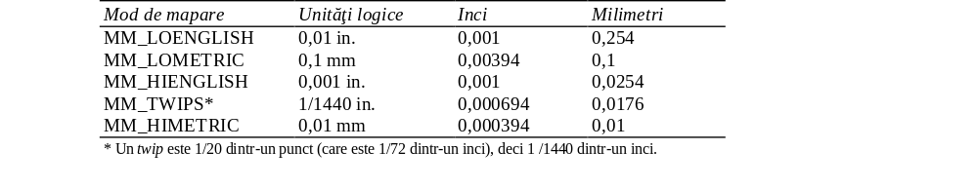
Modurile de mapare „metrice"
Windows include două moduri de mapare în care coordonatele logice sunt exprimate în unităţi fizice, respectiv cinci moduri de mapare „metrice" prezentate mai jos în ordinea crescătoare a preciziei. Cele două coloane din partea dreaptă prezintă dimensiunile unităţilor logice în inci (in.) şi în milimetri (mm):
Ca să puteţi face o comparaţie între modul de mapare MM_TEXT şi aceste rezoluţii, pe un monitor VGA standard, fiecare pixel este un pătrat cu latura de 0,325 mm, ceea ce înseamnă că coordonatele unui dispozitiv VGA sunt mult mai grosiere decât oricare dintre modurile de mapare metrice.
Pentru o imprimantă laser cu rezoluţia de 300 dpi fiecare pixel are 0,0033 inci - o rezoluţie mai mare decât cea a modurilor de mapare MM_LOENGLISH si MM_LOMETRIC, dar mai mică decât cea a modurilor de mapare MM_HIENGLISH, MM_TWIPS şi MM_HIMETRIC.

Slide 65

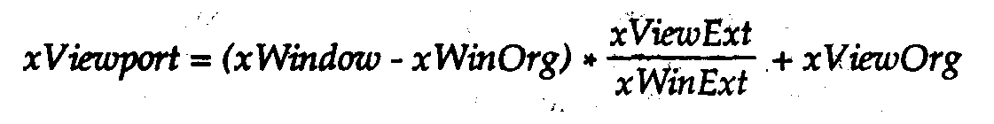
Modurile de mapare „metrice"
Originile şi extensiile prestabilite sunt următoarele:
  Originea ferestrei: (0,0) Poate fi modificată
  Originea vizorului: (0,0) Poate fi modificată
  Extensia ferestrei: (?, ?) Nu poate fi modificată
  Extensia vizorului: (?, ?) Nu poate fi modificjată
Extensiile ferestrei şi ale vizorului depind de modul de mapare şi de raportul de afişare a dispozitivului. Extensiile nu sunt importante ca atare, având o semnificaţie numai exprimate ca rapoarte. Iată care sunt formulele de transformare a coordonatelor:

Slide 66
Moduri de mapare proprii
MM_ISOTROPIC şi MM_ANISOTROPIC - moduri de mapare care permit să modificăm extensiile ferestrei şi ale vizorului - factorul de scalare pe care Windows îl foloseşte pentru convertirea coordonatelor logice şi a coordonatelor de dispozitiv.
Diferenţa dintre modurile de mapare metrice şi modul de mapare MM_ISOTROPIC constă în faptul că puteţi să controlaţi dimensiunea fizică a unităţilor logice. Dacă doriţi, puteţi să ajustaţi dimensiunea fizică a unităţilor logice în funcţie de dimensiunea zonei client, astfel încât imaginile pe care le desenaţi să fie întotdeauna conţinute de zona client, mărindu-se şi micşorându-se corespunzător. Un program Windows poate să manipuleze redimensionarea unei imagini prin ajustarea extensiilor ferestrei şi ale vizorului.
Uneori, modurile de mapare metrice şi modul MM_TEXT sunt numite moduri de mapare „complet restricţionate" („fully constrained"). Aceasta înseamnă că nu puteţi să modificaţi extensiile ferestrei şi ale vizorului sau modul în care Windows scalează coordonatele logice faţă de coordonatele de dispozitiv. MM_ISOTROPIC este un mod de mapare „partial restricţionat" („partly constrained"). Windows vă permite să modificaţi extensiile ferestrei şi ale vizorului, dar le ajustează astfel încât unităţile logice x şi y să aibă aceleaşi dimensiuni fizice.
Modul de mapare MM_ANISOTROPIC este „nerestricţionat". Puteţi să modificaţi extensiile ferestrei şi ale vizorului, fără ca Windows să mai facă vreo ajustare a valorilor.

Slide 67
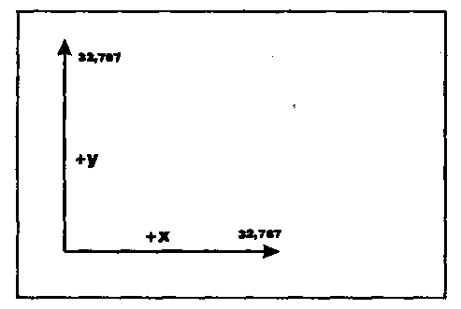
Modul de mapare MM_ISOTROPIC
Modul de mapare MM_ISOTROPIC este ideal pentru folosirea unor axe arbitrare, cu unităţi logice egale pe cele două axe. Dreptunghiurile cu lăţimi şi înălţimi logice egale sunt afişate ca pătrate. Elipsele cu lăţimi şi înălţimi logice egale sunt afişate ca cercuri.
Atunci când selectaţi pentru prima dată modul de mapare MM_ISOTROPIC, Windows foloseşte aceleaşi extensii pentru fereastră şi pentru vizor, ca şi pentru modul de mapare MM_LOMETRIC. Diferenţa este că acum puteţi să schimbaţi extensiile după cum dopţi, apelând funcţiile SetWindowExtEx şi SetViewportExtEx. Windows va ajusta apoi aceste extensii astfel încât unităţile logice de pe ambele axe să reprezinte distanţe fizice egale.
În general, veţi folosi ca parametri ai funcţiei SetWindowExtEx dimensiunile dorite pentru fereastra logică, iar ca parametri ai funcţiei SetViewportExtEx dimensiunile reale ale zonei client.
De exemplu, să presupunem că vreţi să folosiţi un sistem de coordonate virtual, „tradiţional", cu un singur cadran în care punctul (0, 0) este colţul din stânga-jos al zonei client, iar lăţimea şi înălţimea au valori de la 0 la 32.767. Dacă doriţi ca unităţile logice x şi y să aibă aceleaşi dimensiuni, iată ce trebuie să faceţi:
  SetMapMode (hdc, MM_ISOTROPIC) ;
  SetWindowExtEx (hdc, 32767, 32767, NULL) ;
  SetViewportExtEx (hdc, cxClient, -cyClient, NULL) ;
  SetViewportOrgEx (hdc, 0, cyClient, NULL) ;

Slide 68
Modul de mapare MM_ANISOTROPIC
Atunci când stabiliţi extensiile ferestrei şi pe ale vizorului în modul de mapare MM_ISOTROPIC, Windows ajustează valorile astfel încât unităţile logice de pe cele două axe să aibă aceleaşi dimensiuni. În modul de mapare MM_ANISOTROPIC, Windows nu face nici o ajustare a valorilor pe care le stabiliţi. Aceasta înseamnă că în modul de mapare MM_ANISOTROPIC nu este obligatorie păstrarea raportului corect de afişare.
Pentru a folosi modul de mapare MM_ANISOTROPIC, stabiliţi un sistem arbitrar de coordonate pentru zona client, ca şi pentru modul de mapare MM_ISOTROPIC. Codul de mai jos stabileşte punctul de coordonate (0, 0) în colţul din stânga-jos al zonei client, iar axele de coordonate x şi y pot lua valori de la 0 la 32.767:
  SetMapMode (hdc, MM_ANISOTROPIC) ;
  SetWindowExtEx (hdc, 32767, 32767, NULL) ;
  SetViewportExtEx (hdc, cxClient, -cyClient, NULL) ;
  SetViewportOrgEx (hdc, 0, cyClient, NULL) ;

